Slide 1
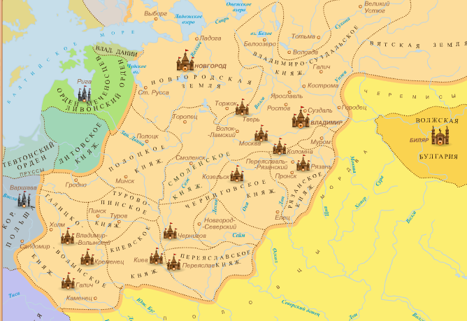

Slide 2
“И в те дни обрушилась беда на христиан”.
«О, светло-светлая и прекрасно украшенная земля Русская! Многими красотами прославлена ты: озерами многими славишься, реками, источниками, горами, крутыми холмами, высокими дубравами, чистыми полями, дивными зверями, разнообразными птицами, бесчисленными городами великими, селениями славными, садами монастырскими, храмами Божьими и князьями грозными, и боярами честными, и вельможами многими. Всем ты преисполнена земля Русская, о прославленная вера христианская!”

Slide 3
почему монголо-татары победили русские княжества?

Slide 4
Нашествие с Востока
Урок истории
6 класс
Д/з §10 + т.т. с.25 №9
С.27 №14
С.29 №2

Slide 5
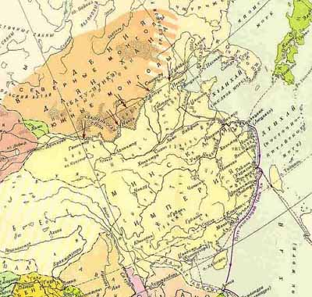
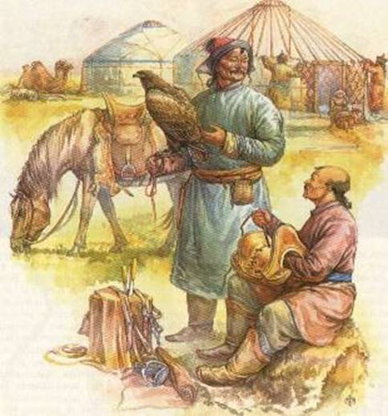
Монголо-татары

Slide 6
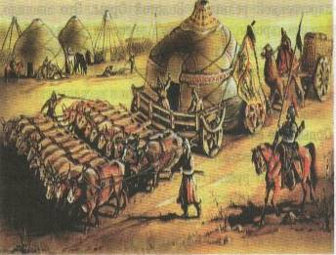
Социальная структура

Slide 7
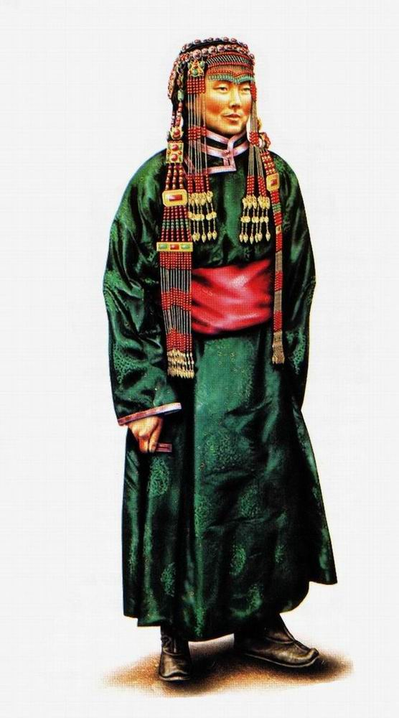
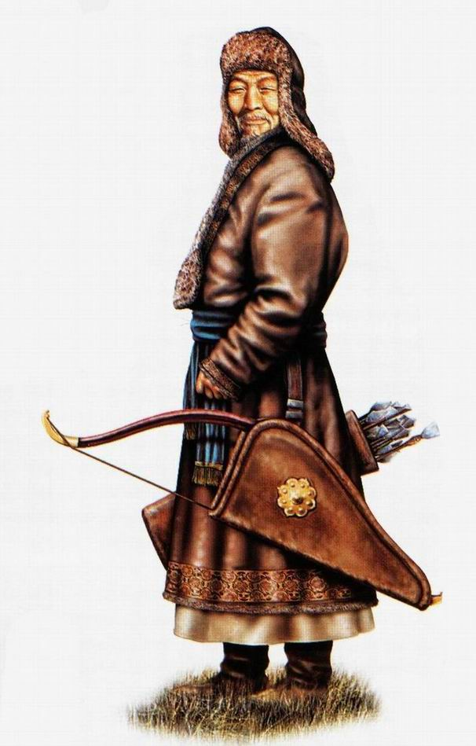
МОНГОЛЫ
Главное занятие –
скотоводство
Главное богатство – табуны коней, стада рогатого скота
Постоянная борьба
за пастбища
С детства сидели
в седле, владели оружием.

Slide 8
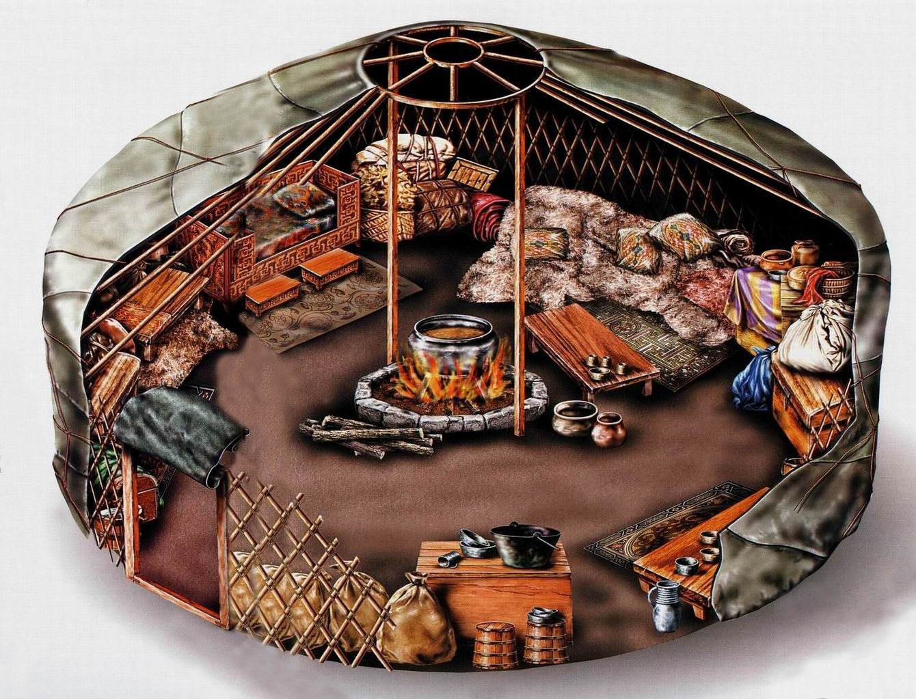
ЮРТА

Slide 9
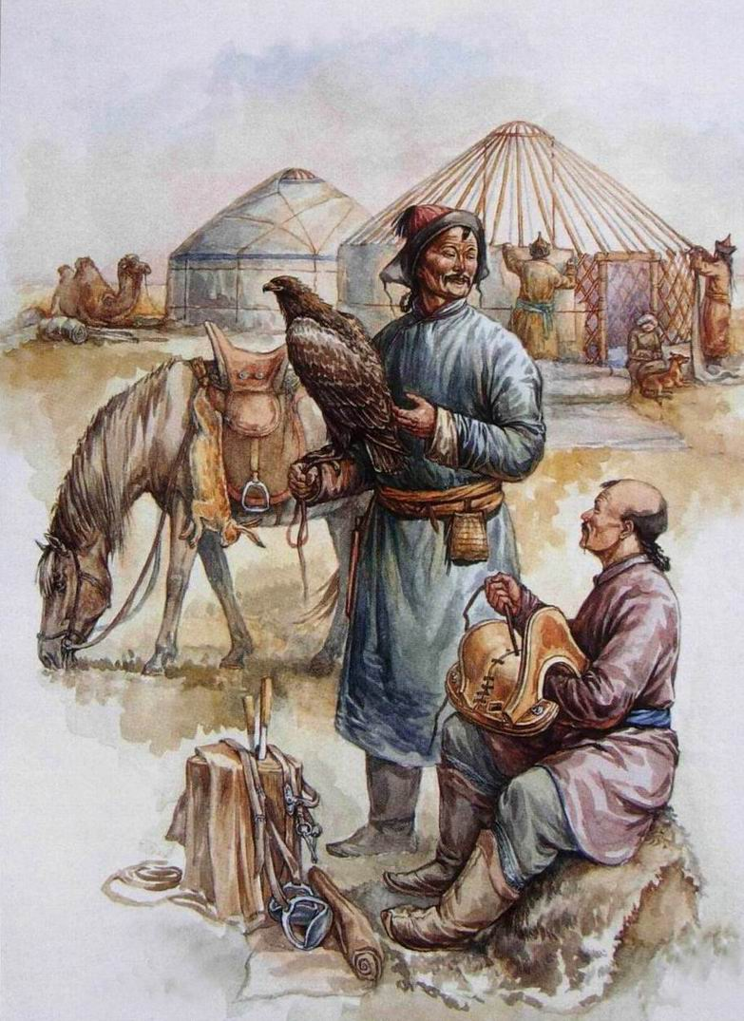
КОЧЕВЬЕ МОНГОЛОВ

Slide 10
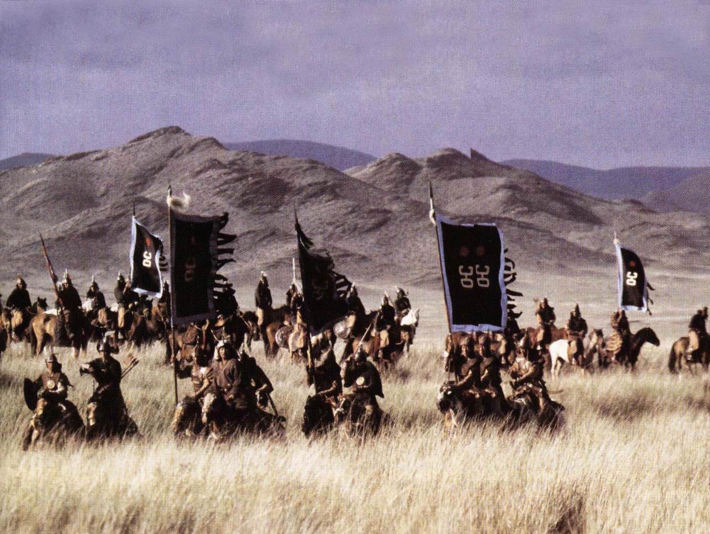
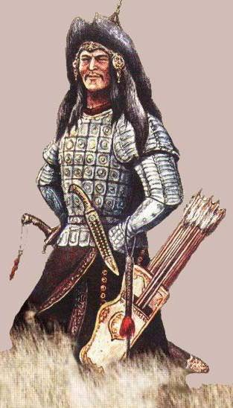
1206 г.
Объединение монголов Чингисханом.

Slide 11
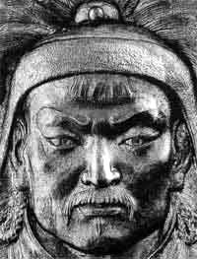
Темучин
Родился в феврале 1155 году, на берегу реки Онона, в урочище Делюн-Болдох.
В девять лет потерял отца
Несколько лет провел в рабстве
Считал что, счастливее всех на земле тот, кто гонит разбитых им неприятелей, грабит их добро, скачет на их конях, любуется слезами людей, им близких

Slide 12
Организация монгольского войска

Slide 13
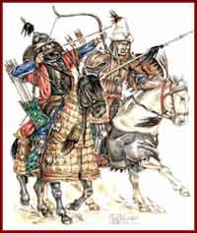
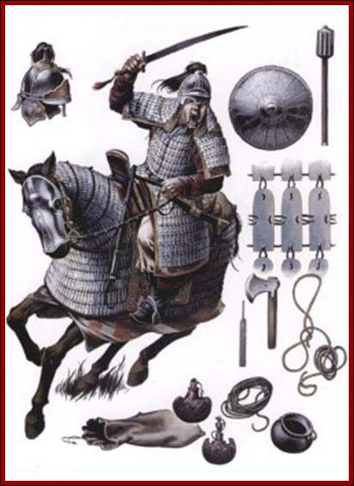
Состав конного монгольского войска
Легкая конница
Тяжелая конница

Slide 14
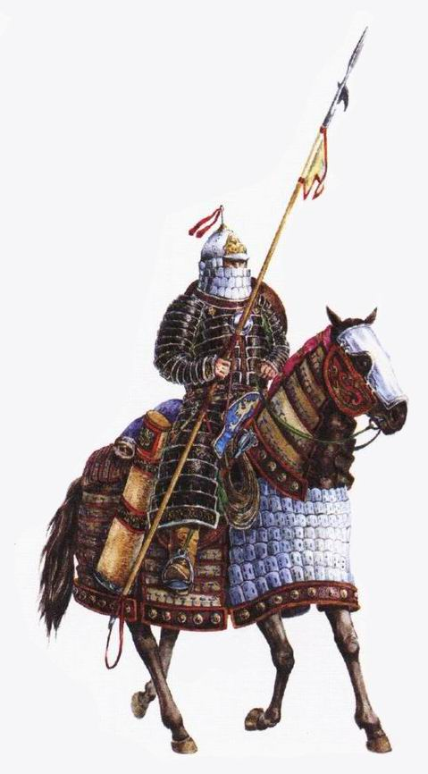
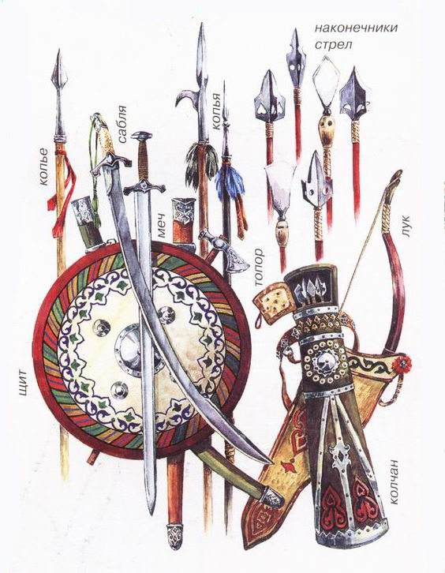
ВООРУЖЕНИЕ МОНГОЛОВ

Slide 15
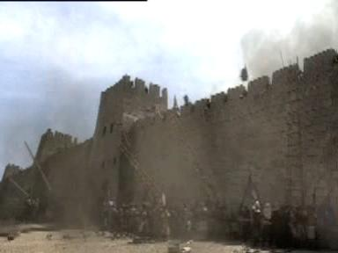
Тактика монголо-татар
Глубокая разведка
Умение осаждать крепости
Использование таранов, штурмовых лестниц и камнеметных машин
Использование зажигательной смеси, «свистящих» стрел

Slide 16
Походы Чингисхана
Дата | Направление | Последствия
1206-1211 гг. | Восточная Азия | Покорение киргизов, бурят, якутов, уйгуров. Разгром Тангутского царства
1211-1215 гг. | Китай | Захват Северного Китая.
1218 г. | Корея | Завоевание государства.
1219-1221 гг. | Средняя Азия | Завоевание

Slide 17
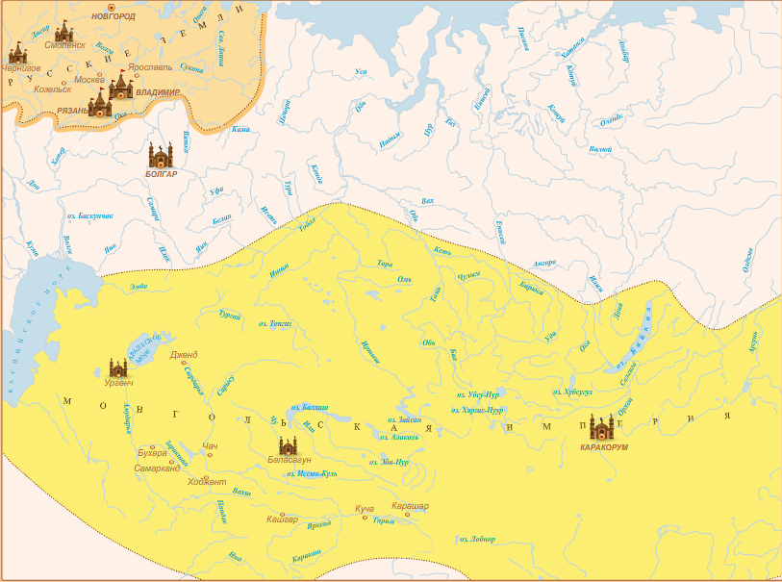

Slide 18
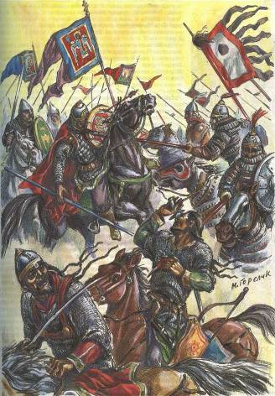
Битва на Калке - 31 мая 1223 г.
хан Котян: «Нашу землю
сегодня отняли, а вашу
завтра, пришедши,
возьмут».
Мстислав Удалой
Мстислав Романович
Мстислав Святославович
Даниил Романович
Джебе-нойон
Субэдэй-богатур

Slide 19
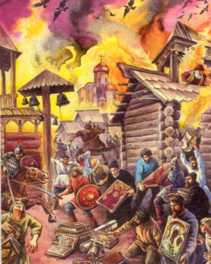
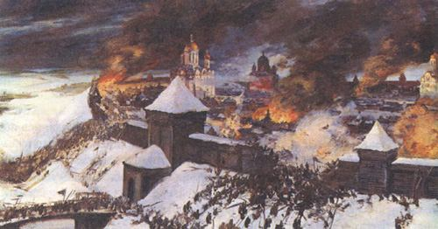
Завоевание Руси
Поход на
Южную Русь
1239-1240 гг.
Поход на
Северо-Восточную
Русь 1237-1238 гг.

Slide 20
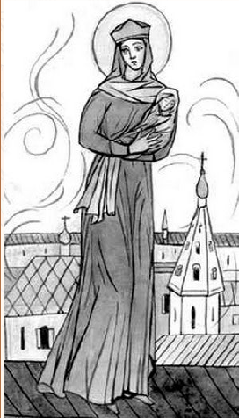
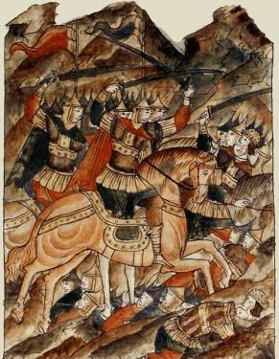
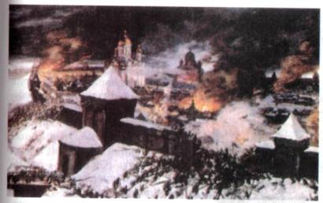
Первый удар нанесён по Рязанскому княжеству.
6 дней держались рязанцы.
Город был взят монголо-татарами, разграблен и стёрт с лица земли.

Slide 21
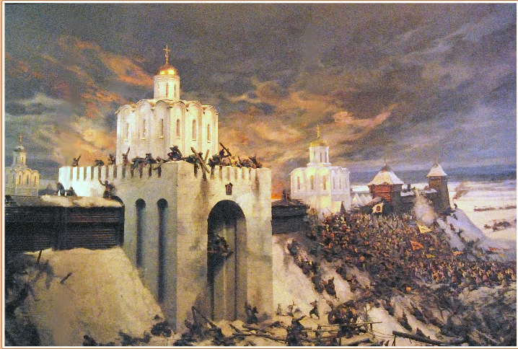
1238 г. – движение вверх по р. Оке во Владимиро-Суздальскую землю.
Сражение у г.Коломны, на границе Владимиро-Суздальской и Рязанской земель. Войско погибло.
Сопротивление Москвы (во главе – Филипп Нянка). Москва сожжена, жители перебиты
4-7 февраля 1238 г. – осада Владимира.
На четвертый день – через проломы в стенах ворвались в город.
Княжеская семья укрылась – в Успенском соборе. Татары сожгли его вместе с людьми.

Slide 22
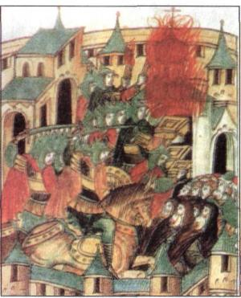
погиб великий владимирский князь Юрий Всеволодович.
2 недели оборонялся Торжок.

Slide 23
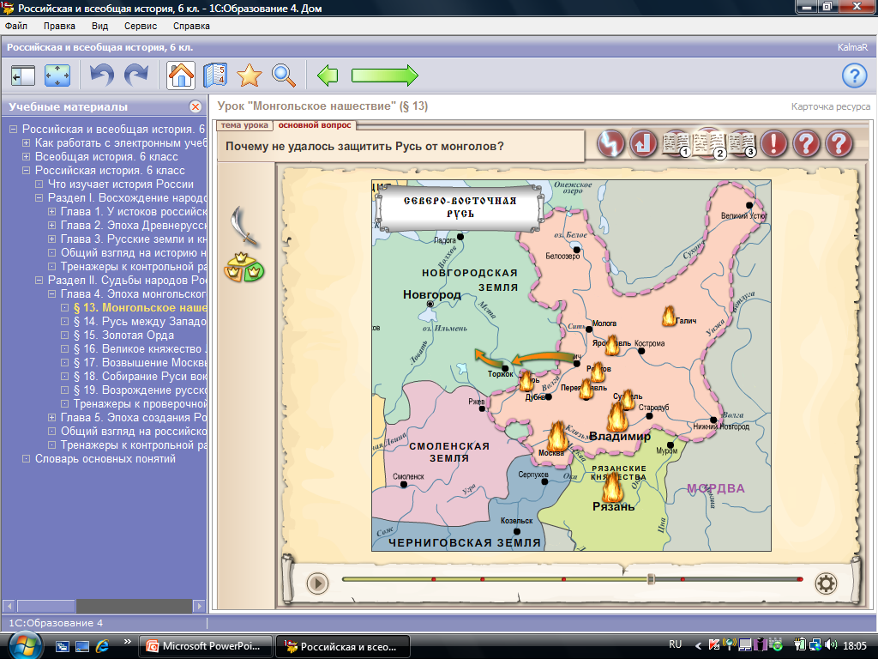
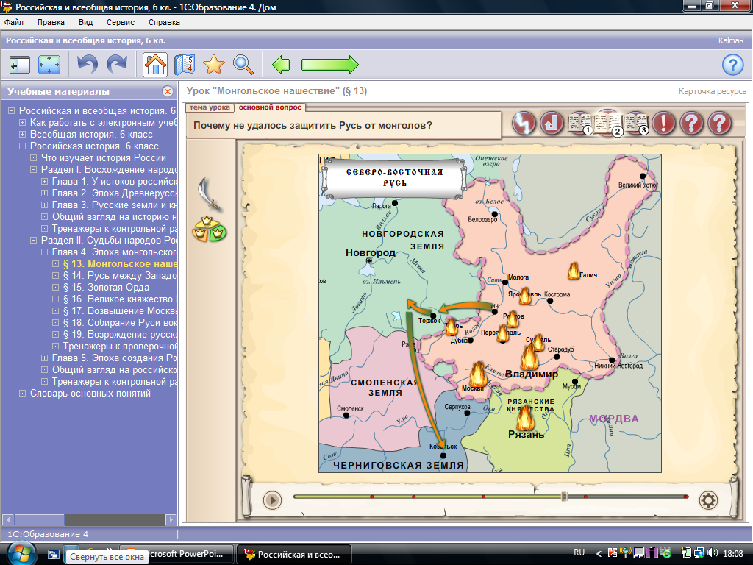
для восстановления потерь
Приближение распутицы;
Непригодность Новгородской земли для кочевого скотоводства;
Нежелание разорять северные торговые пути.

Slide 24
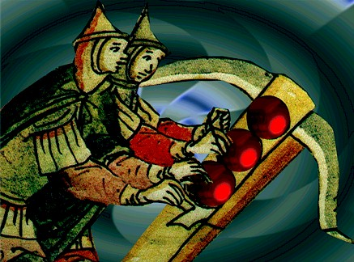
Местом сбора монгольских отрядов, шедших облавной цепью, был г. Козельск.
7 недель оборонялся город. Батый его назвал «злой город».

Slide 26
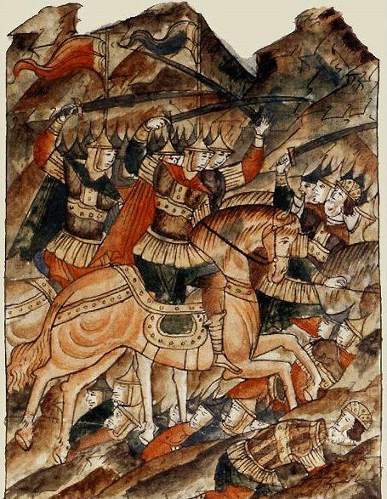
Разорены: Польша, Венгрия, Чехия, Балканские страны.
Дошли до границ Германской империи.
НО
постоянное сопротивление в тылу своих войск.
Конец 1242 г. – ряд неудач в Венгрии и Чехии.
Известие о смерти великого хана = повод для прекращения похода.

Slide 27
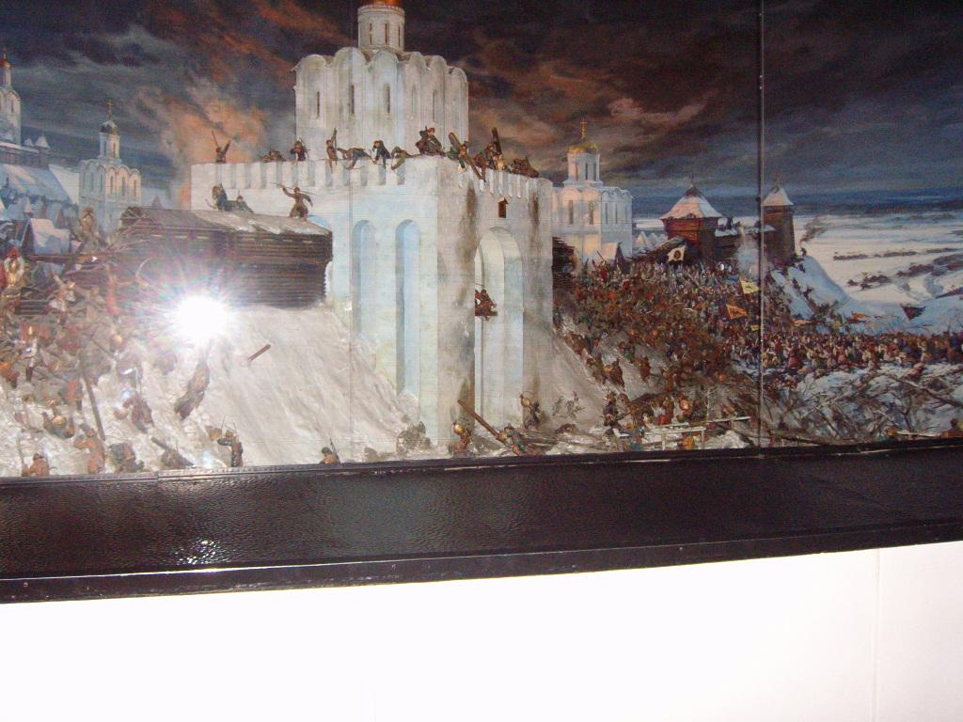

«России определено было великое предназначение: ее необозримые равнины поглотили силу монголов и остановили их нашествие на самом краю Европы…»
(А.С..Пушкин)
«России определено было великое предназначение: ее необозримые равнины поглотили силу монголов и остановили их нашествие на самом краю Европы…»
(А.С..Пушкин)

Slide 28
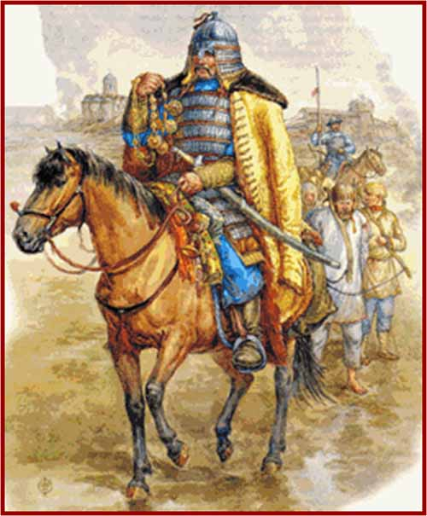
Причины поражения Руси
Политическая разобщенность Руси
Отсутствие единства в военных действиях
Великолепная организация монгольского войска

Slide 29
ИТОГИ монголо-татарского нашествия
- Сократилось население Руси.
- Разрушено 49 (из 74)городов.
- Гибель ремесленников привела к утрате профессий и ремесел.
- Западная Европа была спасена от разгрома.

Slide 30
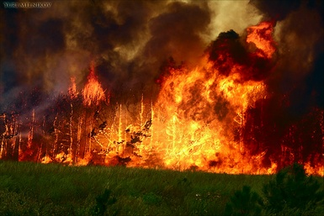
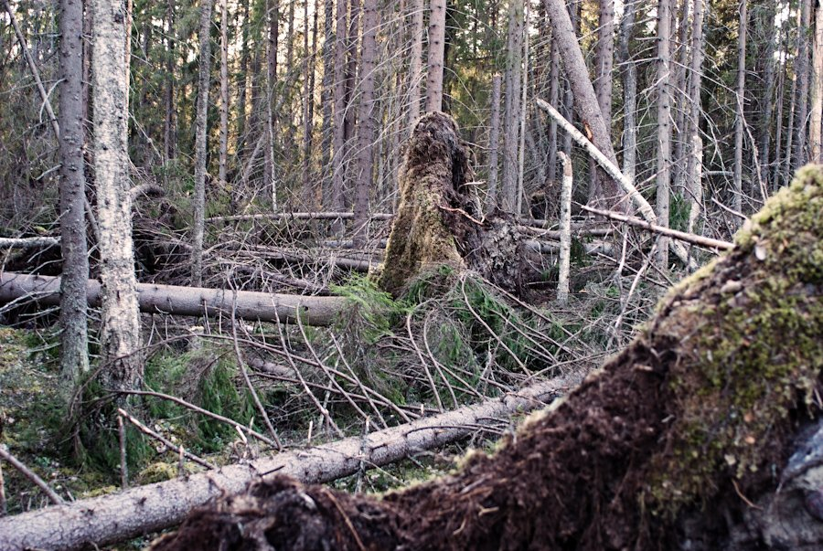
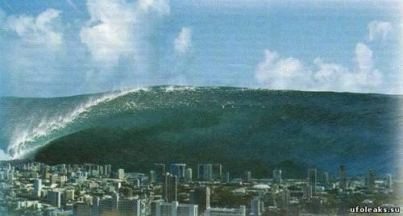

Slide 32


